Slide 1
基于行为特征的潜在客户推荐

Slide 2
分析角度
现有用户：80%营业额
新用户：60%来自现有用户推荐
第一次购买、浏览后未购买的客户
聚类、关联规则（用户特征）
会员——行为矩阵

Slide 3
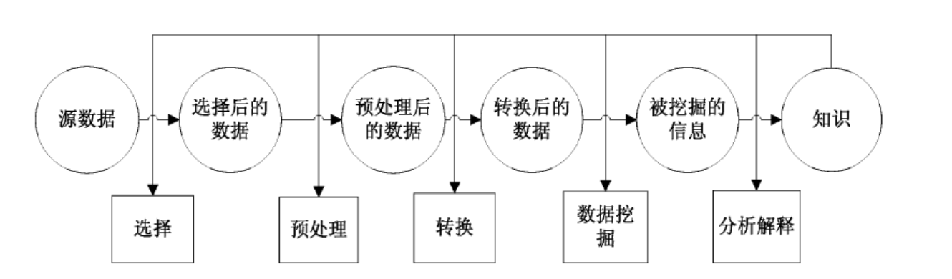
数据挖掘过程
现有用户：80%营业额
新用户：60%来自现有用户推荐
第一次购买、浏览后未购买的客户
聚类、关联规则（用户特征）
会员——行为矩阵

Slide 4
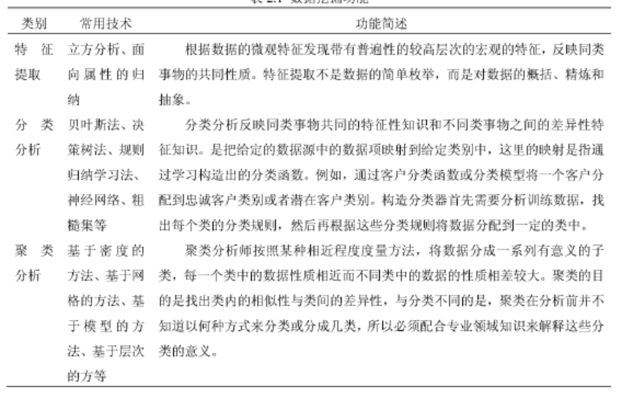
数据挖掘功能

Slide 5
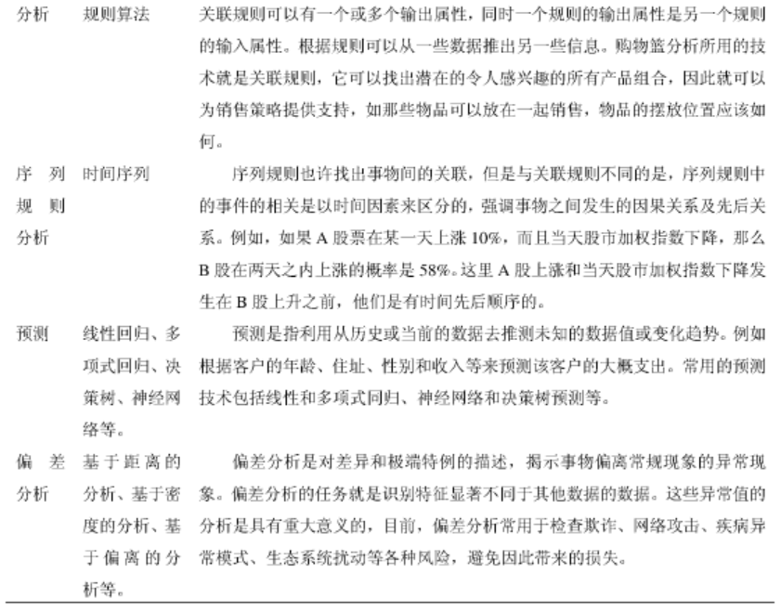
数据挖掘功能

